Slide 1
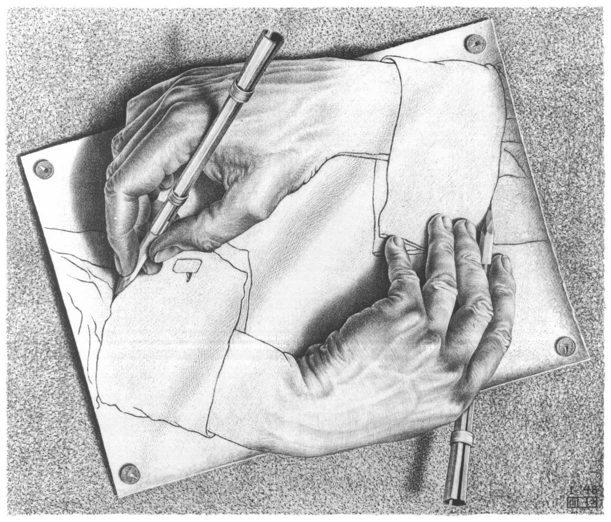
רקורסיה
Drawing Hands, M.C. Escher, 1948

Slide 2
בפרוצדורה הבאה, נספור כמה ספרות יש למספר מסויים:
Static int digits(int number){
numberOfDigits = 0;
rest = number;
while (rest != 0) {
// The number of digits in number is numberOfDigits
//plus the remaining digits in the rest
rest = rest / 10;
numberOfDigits++;
}
Return numberOfDigits;
}
לדוגמא:
digits(321) = 1 + while(321/10)
= 1 + while (32)
= 1 + (1 + while (32/10))
= 1 + (1 + while (3))
= 1 + (1 + (1+while(0)))
= 3

Slide 3
נוכל גם לבצע זאת בצורה רקורסיבית:
בסיס הרקורסיה הוא תנאי העצירה. במקרה זה אם המספר שווה 0 החזר 0.
בשלב הרקורסיה, נחלק את המספר שקיבלנו ב 10 ונזכור שהורדנו סיפרה.
int numberOfDigits(int num) {
if ( num == 0)
return 0;
else
return (1 + numberOfDigits(num/10));
}
digits(321) = 1 + digits(321/10)
= 1 + digits(32)
= 1 + (1 + digits(32/10))
= 1 + (1 + digits(3))
= 1 + (1 + (1+digits(0)))
= 3

Slide 4
רעיון הרקורסיה
אנו יודעים לפתור את הבסיס, ואנו יודעים להגיע מבעייה קשה (n+1 ספרות) לבעייה קלה יותר (n ספרות).
int numberOfDigits(int num) {
if ( num == 0)
return 0;
else
return (1 + numberOfDigits(num/10));
}
מקרה בסיס
בעייה קטנה יותר

Slide 5
סיבוכיות
הסיבוכיות של שלב ה n (כאשר n מספר הספרות) היא פונקציה של הסיבוכיות של שלב n-1. במקרה שלנו:
int numberOfDigits(int num) {
if ( num == 0)
return 0;
else
return (1 + numberOfDigits(num/10));
}
$$T\left(n\right)=T\left(n−1\right)+3 \\ T\left(0\right)=1$$

Slide 6
שיטת האיטרציה
$$T\left(n\right)=T\left(n−1\right)+3$$
$$=\left(T\left(n−2\right)+3\right)+3=T\left(n−2\right)+2∙3$$
$$=T\left(n−3\right)+3∙3=…$$
$$=T\left(n−k\right)+k∙3$$
רואים כי לאחר K צעדים נקבל:
לכן, מאחר ואנו רוצים להגיע ל n=0, נחפש את :K
ולאחר הצבת K נקבל:
$$T\left(n\right)=T\left(n−k\right)+k∙3$$
$$n−k=0⟶k=n$$
$$T\left(n\right)=T\left(0\right)+n∙3=1+3n=Θ(n)$$

Slide 7
שיטת האיטרציה – דוגמא 2
$$T\left(n\right)=T\left(n−1\right)+n$$
$$T\left(0\right)=c$$
$$T\left(n\right)=T\left(n−1\right)+n$$
$$=T\left(n−2\right)+n+n−1$$
$$=T\left(n−3\right)+n+n−1+n−2=…$$
$$=T\left(n−k\right)+n+n−1+n−2+…+n−k$$
$$=T\left(0\right)+n+n−1+…+1$$
$$=T\left(0\right)+\frac{n(n+1)}{2}=Θ(n^{2})$$
בדיקה:
$$T\left(n\right)=c+\frac{n(n+1)}{2}, T\left(n−1\right)=c+\frac{(n−1)n}{2}$$
$$T\left(n\right)−T(n−1)=n$$

Slide 8
שיטת האיטרציה – דוגמא 3
$$T\left(n\right)=T\left(n/2\right)+n$$
$$T\left(1\right)=c$$
$$T\left(n\right)=T\left(n/2\right)+n$$
$$=T\left(n/4\right)+n/2+n$$
$$=T\left(n/8\right)+n/4+n/2+n=…$$
$$=T\left(n/k\right)+\frac{2n}{k}+\frac{4n}{k}+…+\frac{kn}{k}=$$
$$=T\left(1\right)+2+4+…+n$$
$$=c+2^{0}+2^{1}+2^{2}+…+2^{\log_{2}{n}}−1$$
$$=c+\frac{2^{1+log{n}}−1}{2−1}−1$$
$$=c+2n−2$$
$$=Θ(n)$$

Slide 9
שיטת האיטרציה – דוגמא 3
$$T\left(n\right)=T\left(n/2\right)+n$$
$$T\left(1\right)=c$$
$$T\left(n\right)=2n+c−2$$
$$T\left(\frac{n}{2}\right)=n+c−2$$
בדיקה:

Slide 10
שיטת המאסטר
שיטת המאסטר (כאשר היא ישימה), מציעה מתכון לפתרון נוסחת נסיגה מהצורה:
ישנן שלוש אפשרויות:
$$T\left(n\right)=aT\left(\frac{n}{b}\right)+f(n)$$
$$a≥1,b>1$$

Slide 11
משפט המאסטר
אם קיים $ε>0$ כך ש: $f\left(n\right)=O\left(n^{−ε+\log_{b}{a}}\right)$ אזי: $T\left(n\right)=Θ\left(n^{\log_{b}{a}}\right)$
אם $f\left(n\right)=Θ\left(n^{\log_{b}{a}}\right)$ אזי: $T\left(n\right)=Θ\left(n^{\log_{b}{a}}\log{n}\right)$
אם קיים $ε>0$ כך ש: $f\left(n\right)=Ω\left(n^{{ε+log}_{b}{a}}\right)$ וקיים $c<1$ כך ש: $af\left(\frac{n}{b}\right)≤cf(n)$ , אזי: $T\left(n\right)=Θ\left(f(n)\right)$

Slide 12
שימוש במשפט המאסטר (1)
$$T\left(n\right)=\frac{3}{2}T\left(\frac{2n}{3}\right)+5$$
$$T\left(n\right)=aT\left(\frac{n}{b}\right)+f(n)$$
$$f\left(n\right)=5, a=\frac{3}{2}, b=\frac{3}{2}$$
נבדוק אם מתקיים משפט המאסטר, מקרה 1:
$∃ε>0 s.t. f\left(n\right)=O\left(n^{−ε+\log_{b}{a}}\right)$?
$$\log_{b}{a}=\log_{\frac{3}{2}}{\frac{3}{2}=1}⟹∃ε>0 s.t. f\left(n\right)=O\left(n^{−ε+1}\right)\text{?}$$
$$ε=1⟹f\left(n\right)=5=O\left(1\right)$$
נפעיל את משפט המאסטר ונקבל:
$$T\left(n\right)=Θ\left(n^{\log_{b}{a}}\right)=Θ\left(1\right)$$

Slide 13
שימוש במשפט המאסטר (2)
$$T\left(n\right)=2T\left(\frac{n}{2}\right)+n^{2}$$
$$T\left(n\right)=aT\left(\frac{n}{b}\right)+f(n)$$
$$f\left(n\right)=n^{2}, a=2, b=2, \log_{b}{a=}1$$
נבדוק אם מתקיים משפט המאסטר, מקרה 1:
$∃ε>0 s.t. f\left(n\right)=O\left(n^{−ε+\log_{b}{a}}\right)$ = $O\left(n^{−ε+1}\right)$?

Slide 14
שימוש במשפט המאסטר (2)
$$T\left(n\right)=2T\left(\frac{n}{2}\right)+n^{2}$$
$$f\left(n\right)=n^{2}, a=2, b=2, \log_{b}{a=}1$$
נבדוק אם מתקיים משפט המאסטר, מקרה 2:
$f\left(n\right)=Θ\left(n^{\log_{b}{a}}\right)=Θ\left(n\right)$?

Slide 15
שימוש במשפט המאסטר (2)
$$T\left(n\right)=2T\left(\frac{n}{2}\right)+n^{2}$$
$$f\left(n\right)=n^{2}, a=2, b=2, \log_{b}{a=}1$$
נבדוק אם מתקיים משפט המאסטר, מקרה 3:
$∃ε>0 s.t. f\left(n\right)=Ω\left(n^{ε+\log_{b}{a}}\right)$ = $Ω\left(n^{ε+1}\right)$?
תנאי ראשון:
$$ε=1$$
$$∃c<1 s.t. a∙f\left(\frac{n}{b}\right)≤c∙f\left(n\right)?$$
תנאי שני:
$$2f\left(\frac{n}{2}\right)≤c∙f\left(n\right)⟹\frac{1}{2}≤c$$
$$T\left(n\right)=Θ\left(n^{2}\right)$$
נפעיל את משפט המאסטר ונקבל:

Slide 16
שימוש במשפט המאסטר (3)
$$T\left(n\right)=2T\left(\frac{n}{2}\right)+n\log{n}$$
$$T\left(n\right)=aT\left(\frac{n}{b}\right)+f(n)$$
$$f\left(n\right)=n\log{n}, a=2, b=2, \log_{b}{a=}1$$
נבדוק אם מתקיים משפט המאסטר, מקרה 1:
$∃ε>0 s.t. f\left(n\right)=O\left(n^{−ε+\log_{b}{a}}\right)$ = $O\left(n^{−ε+1}\right)$?

Slide 17
שימוש במשפט המאסטר (3)
$$T\left(n\right)=2T\left(\frac{n}{2}\right)+n\log{n}$$
$$f\left(n\right)=n\log{n}, a=2, b=2, \log_{b}{a=}1$$
נבדוק אם מתקיים משפט המאסטר, מקרה 2:
$$f\left(n\right)=Θ\left(n^{\log_{b}{a}}\right)=Θ\left(n\right)$$

Slide 18
שימוש במשפט המאסטר (3)
$$T\left(n\right)=2T\left(\frac{n}{2}\right)+n\log{n}$$
$$f\left(n\right)=n\log{n}, a=2, b=2, \log_{b}{a=}1$$
נבדוק אם מתקיים משפט המאסטר, מקרה 3:
$∃ε>0 s.t. f\left(n\right)=Ω\left(n^{ε+\log_{b}{a}}\right)$=$Ω\left(n^{ε+1}\right)$?
תנאי ראשון:

Slide 19
שימוש במשפט המאסטר (3)
$$T\left(n\right)=2T\left(\frac{n}{2}\right)+n\log{n}$$
$$f\left(n\right)=n\log{n}, a=2, b=2, \log_{b}{a=}1$$
מסקנה:
גם המאסטר לפעמים נכשל!

Slide 20
שימוש במשפט המאסטר (4)
$$T\left(n\right)=2T\left(\frac{n}{2}\right)+n$$
$$T\left(n\right)=aT\left(\frac{n}{b}\right)+f(n)$$
$$f\left(n\right)=n, a=2, b=2, \log_{b}{a=}1$$
נבדוק אם מתקיים משפט המאסטר, מקרה 1:
$∃ε>0 s.t. f\left(n\right)=O\left(n^{−ε+\log_{b}{a}}\right)$ = $O\left(n^{−ε+1}\right)$?
$$\frac{n}{n^{1−ε}}=\frac{1}{n^{ε}}\overset{→}{n⟶∞}0$$

Slide 21
שימוש במשפט המאסטר (4)
$$T\left(n\right)=2T\left(\frac{n}{2}\right)+n$$
$$f\left(n\right)=n, a=2, b=2, \log_{b}{a=}1$$
נבדוק אם מתקיים משפט המאסטר, מקרה 2:
$$f\left(n\right)=Θ\left(n^{\log_{b}{a}}\right)=Θ\left(n\right)$$
$$T\left(n\right)=Θ\left(n^{\log_{b}{a}}\log{n}\right)=Θ\left(n\log{n}\right)$$
נפעיל את משפט המאסטר ונקבל:

